Slide 1
Как защититься от кибератак
Подготовила студентка группы БСД—14
Мальгина Екатерина

Slide 2
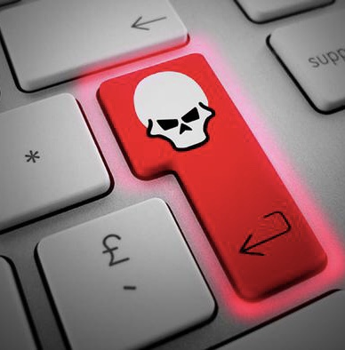
Согласно данным исследования «Лаборатории Касперского» с участием более 350 представителей индустриальных организаций по всему миру, за последние 12 месяцев каждая вторая промышленная компания в мире пережила от одного до пяти киберинцидентов – они затронули критически важные инфраструктуры или автоматизированные системы управления технологическими процессам на этих предприятиях. На устранение последствий этих инцидентов, случившихся в течение года, каждая компания потратила в среднем $497 тыс.

Slide 3
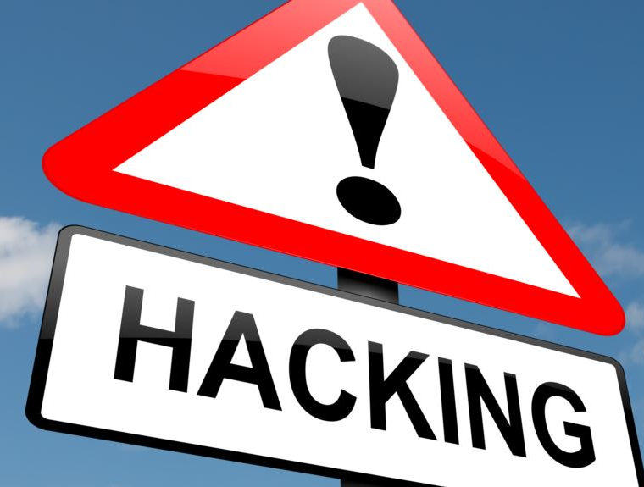
Опрос также показал, что столкновение с киберугрозами не стало неожиданностью для промышленных предприятий – три четверти компаний допускают вероятность пострадать от кибератаки. Более того, 83% респондентов считают себя хорошо подготовленными к тому, что в их промышленных инфраструктурах может произойти какой-либо инцидент.

Slide 4
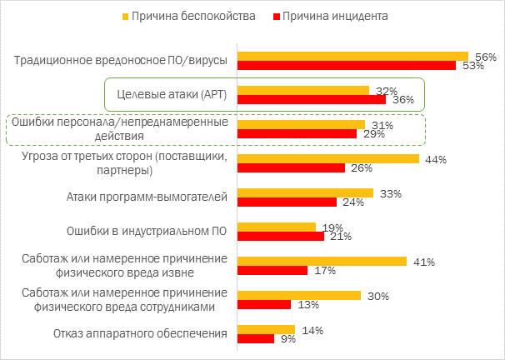

Slide 5
основные шаги, которые позволят защитить себя от кибератак

Slide 6

. Следите за тем, чтобы в системе были установлены все последние апдейты
Текст
Любая операционная система периодически получает обновления, многие из которых касаются сферы безопасности.
Желательно всегда использовать систему, которая получила самые свежие апдейты. Это может существенно снизить риски при вирусной атаке.

Slide 7



Задумайтесь о выборе операционной системе
Как бы не возражали сторонники Microsoft, но Windows значительно более уязвима для взлома и вирусов, чем Mac OS или различные дистрибутивы Linux. Windows больше распространена, а следовательно, является более интересной целью для злоумышленников.Таким образом, можно с уверенностью утверждать, что купив MacBook или установив на свой компьютер Linux, вы снизите риск.
Также можно утверждать, что грамотно администрируемая сеть из Linux-компьютеров на предприятии является более защищенной от атак, чем сеть Windows-машин. Хотя тут, разумеется, возможно множество оговорок.

Slide 8
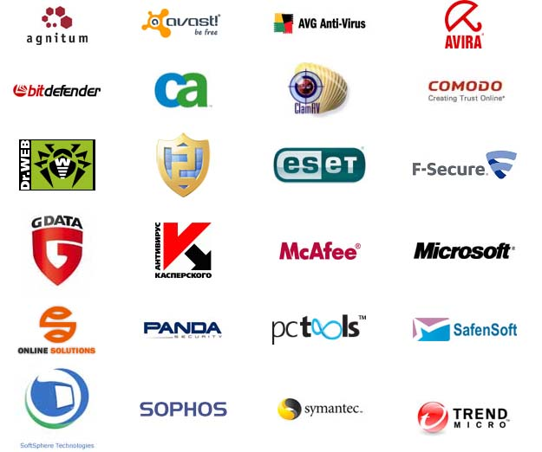
Используйте хорошие антивирусы
Эта информация в большей степени касается Windows-машин, хотя времена, когда антивирусы были совсем не нужны на Mac OS и Linux, давно прошли.
Не скупитесь на покупку хорошего антивируса, не доверяйте слепо тому, что встроен в Windows, и не пользуйтесь бесплатными антивирусами.
Компании, которые разрабатывают дорогие антивирусы, заботятся о своей репутации и стараются оперативно реагировать на угрозы, обновляя свои продукты.

Slide 9
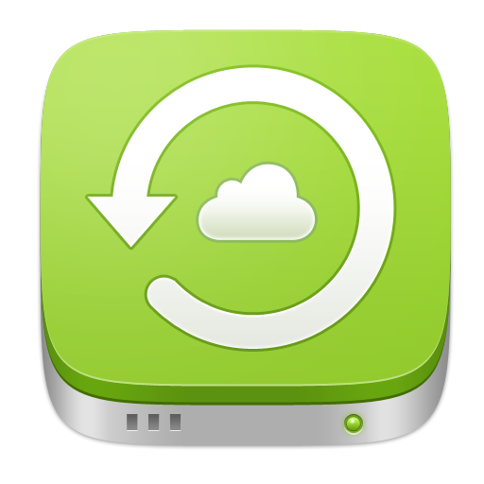
Делайте бэкапы
Все важные данные должны иметь резервные копии. Причем, специалисты из CERT-UA рекомендуют хранить особо ценные данные в хранилищах, которые не подключены к интернету.
Это снизит шансы злоумышленников добраться до них, не имея физического доступа к хранилищам.

Slide 10
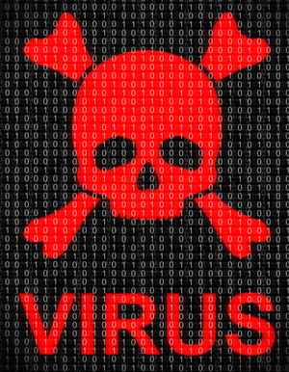
Пользователи должны быть осторожными
Рекомендация не открывать аттачменты в письмах от неизвестных адресатов существует едва ли не со времен появления сервиса электронной почты.
И тем не менее, это по-прежнему один из самых популярных способов распространения вирусов.
Представители украинского разработчика антивирусов Zillya рекомендуют системными администраторам вовсе запретить пользователям открывать из аттачментов файлы с расширением .zip и тд.
Также стоит проявлять осмотрительность при переходе по ссылкам от неизвестных отправителей. Порой это тоже чревато последствиями.

Slide 11
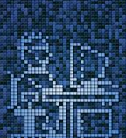
Бдительность сисадминов
Очень велика роль системных администраторов предприятий. При первых появлениях признаков кибератаки, сисадмины должны обеспечить отключение сети от интернета. А также отключение хранилищ с важными данными. Порой физическое отключение является лучшим способом уберечь данные.

Slide 12
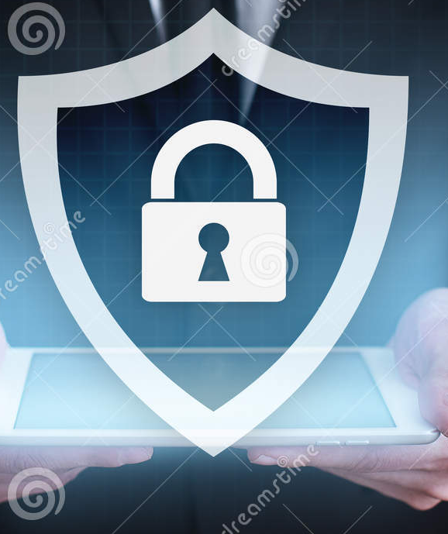
Подавляющее большинство уязвимостей в системе безопасности создают сами люди. Поэтому все, что требуется, – это придерживаться элементарных правил осторожности в интернете и не забывать регулярно обновлять систему и антивирусы. И вероятность того, что вы станете жертвой кибератаки, существенно уменьшится.

Slide 13
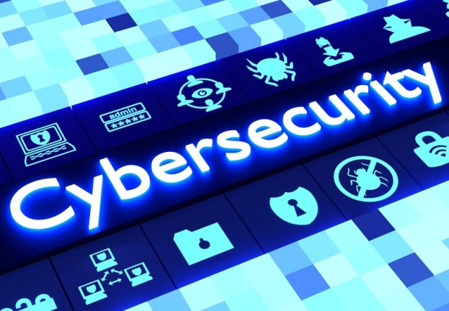
спасибо за внимание

